Slide 1
統計學方法
周翊 (Yi Chou)
國立中央大學天文研究所

Slide 2
所謂之“大數據”者，
不過是相對人類的處理能力而言。
在宇宙的眼裡，
它實在小的可憐……

Slide 3
統計與大數量
一般聽到“統計”二字，似乎就牽扯到“大數量”
如古典力學中
  力學(mechanics)
    處理少數物體(自由度)問題,N=1,2,3,……
      如二體問題、三體問題等。
    每一物體(自由度)都行為都能被完全計算出來。
  統計力學(Statistical Mechanics)
    處理極大量物體(自由度)問題,N>10²⁰
    依古典力學，原則上每一物體(自由度)都行為都能被完全計算出來。
    但數量實在太過龐大，無法計算，且就算能算出來，對實際問題幫助有限。
    用統計的方法，不重視物體個別行為，而重視分佈。

Slide 4

統計學與資料處理及分析
統計學有許多應用，現代多以統計學概念處理與闡釋資料。
之前說當數量大時要用統計，但在實際應用上，反而是樣本數少時需要用到統計學的知識。
舉例而言，請問09/08/2015 00:00:00時全台已登記之人口中(邊界條件)，男女比例為何(科學目的)?
有二種方法解決這個問題
  第一種方法:取得內政部的資料(如果他們登錄是確實的話)，即可得到全台男女的個數。
    這就是取得全部樣本空間(約2400萬人)的資料，這就是答案，完全不用統計學知識。
  第二種方法:調查2400萬人的性別，調查就是答案，完全不用統計學知識。
  第三種方法:做有限取樣(如調查1000人)，需要統計學知識。

Slide 5
當數據真正夠“大”時，
你不需要統計
但你的數據永遠不夠大……

Slide 6
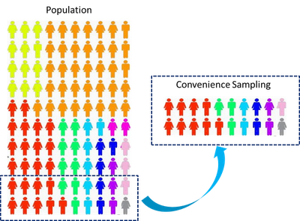
比例問題與取樣
在實際處理問題中，第一種方法可能不存在，第二種方法太過困難而無法達成，第三種方法比較可行。
假如上述問題中假設真實男女比例為50:50，但取樣1000人後，所得之數目能為507:493，即50.7:49.3。
而且不同取樣可能會得到不一樣的結果，第二次取樣可能變為49.6:50.4，此差異性稱為統計誤差。
在研究實際問題上，所謂之“真實比例”可能根本未知(要不然你幹嘛做研究?)，我們甚至可能不知樣本空間的個數(2400萬)，能掌握的只有手中的數字(如50.7:49.3)，因此:
  真實比例是否有可能49:51?有可能。
  真實比例是否有可能52:48?有可能。
  真實比例是否有可能50.384:49.616?有可能。
  真實比例是否有可能10:90?有可能。
  問題在機率有多少。
因此，你得到的數字如50.7:49.3極有可能不是“真實比例”，但運用統計學知識，我們可以得到“真實比例”的機率分布。
也就是說我們的量測無法量到“真實的量”，而只是對“真實的量”做拘限(constrain).

Slide 7
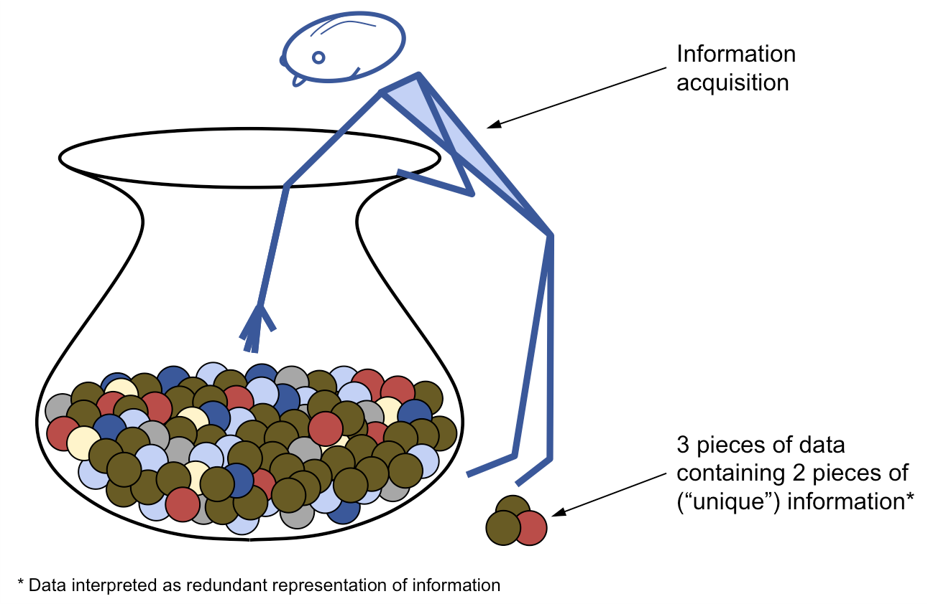
取樣問題再探討
當取樣數越多時，所得的值會越“接近”“真實”的值 (降低統計誤差)。
  取樣10000次 “應該”比1000次接近真實的值。
取樣不能偏頗，否則數據可能無意義，或需更進一步處理。
如上述男女比例問題，如取樣對象為陸軍42旅，取得的數字可能為100:1
  此稱之為selection effect，或取樣的bias。
  此數字不能代表全台男女比例。
  此數字無用，或必須取得其他數字(如男女進入軍隊的比例)，再經分析後才能估算全台男女比例。

Slide 8
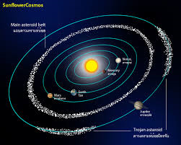
天文的例子
想知main belt小行星中高軌道離心率的比例有多少?
先定義好題目
  何謂main belt小行星?(軌道半長軸的範圍?)
  何謂高離心率?(e>0.2?)
  ……
取得資料
  從已知小行星資料庫取得小行星軌道資料。
    這是所有的小行星嗎?不是，所以這是取樣。
  作巡天觀測，然後用力分析軌道(大數據)。
    這是所有的小行星嗎?不是，所以這是取樣。
  所有小行星有多少?不知道……
取樣是否有selection effect?
  能取得資料的都是比較“大”的小行星，大小是否影響離心率的分布?
  ……

Slide 9
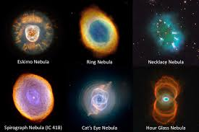

天文的例子
某博士生論文:
  行星狀星雲中心恆星有些是雙星系統，其比例為何?
  該生觀測10個行星狀星雲，分析後發現4個是雙星系統，故結論是比例為0.4。
  我的問題:$0.4±?$
  更進一步的問題:其比例之分佈為何?

Slide 10
在未量測之前，其比例值可能從0到1，而且每 一個數值機會均等。
在測量後，其比例仍是從0到1都有可能，只是機率不同。
你得到的數值，0.4的機率最高
比例不可能為0，因為至少偵測到4個雙星系統。
比例不可能為1，因為至少偵測到6非個雙星系統。

Slide 11
數據不夠大需要統計
甚至僅有一個數字也需要統計……

Slide 12
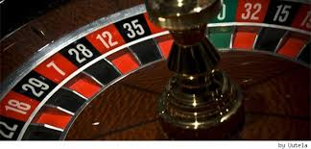
誤差、機率與統計
沒有附帶誤差的量測數值是無意義的。
  沒有附帶誤差的量測數值是否意味著量測是無窮精準?也就是有無窮多有效數字?
某生問:我用儀器量某個電壓，上面顯示是5.0伏特，再量還是5.0伏特，一直是5.0伏特，這是否意味著沒有誤差?
  其實這代表著你的儀器解析度(resolution)不夠，其誤差值應小於0.05伏特，保守估計可用0.05伏特當誤差，否則要用更高階析度的儀器。

Slide 13
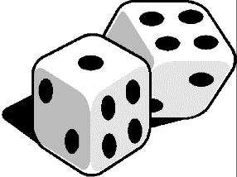
誤差、機率與統計
何謂誤差?一個操作型定義:
  測量同一個東西，在相同之可控制條件下，大家測出來的數值都不太一樣(可能很接近)。
以此觀點，量測本身根本是一個機率問題。
量測值本身就是一個隨機變數。
而機率就是統計之實際操作。
現代的資料分析無不使用機率統計之概念。
而結果之闡述也運用機率統計之語言。
  要表現一個東西沒被偵測到:There is no significant detection with 2σ upper limit of 3.2.
    白話:這個東西就算有，他的值不會大於3.2(有95%以上之機率)
這是進入專業研究必須學習的。

Slide 14
你以為你在規規矩矩的量測?
其實你根本是在一個機率分佈上取樣，
說實話，你根本是個投機分子……

Slide 15
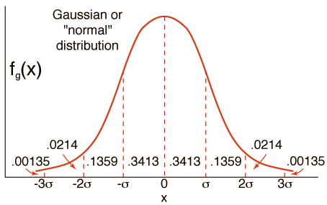
誤差、機率與統計
依此概念，量測像是在一個機率分佈上取樣。
  也就是量測值不等於真實值。
我們有量測值與誤差(及其機率分佈)，我們應如何看待這些東西?
一個大家認可的假設:我們的運氣不太好也不太壞，因此:
  上述之機率分佈可視為真實值之機率分佈。
  我們的量測值通常是機率最大的那個值(注意:只是通常)。
所以，所謂量測並無法量得真實的值，而是在量出真實值的機率分佈(又可稱做拘限)。
  量測的越好，也就是誤差越小，是給真實的值做更好的拘限。

Slide 16
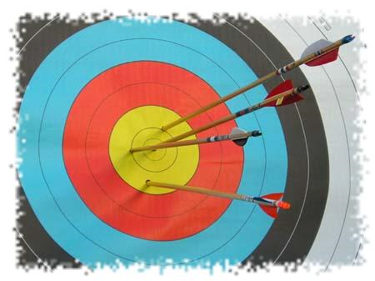
估算誤差
誤差如此重要，如何估算誤差?以下是一種方式……
如果可進行多次量測，測得值為
而真實的值為 ，我們可以算量測值與真實值之平均差距:
但是我們不喜歡絕對值，因為它有不可微分點，因此改用
就是誤差(error)，又有人稱其為標準差(standard deviation)， 又稱變異數(variance)

Slide 17
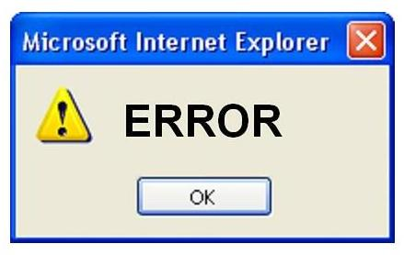
估算誤差
但上述的式子不能用，因為真實值 未知。
我們可以先算平均值
用平均值取代真實值好嗎?
不好，因為在有限的量測次數下
這個比較好
在數學上， 稱之為 之unbiased estimator.

Slide 18

系統誤差與統計誤差
但絕大部分(>90%)的情況我們只有一次量測的機會，這時誤差就比亦須由另外的方法估計。
誤差分二種：
  系統誤差:由於無可控制之外在環境變更影響量測。
    如溫度會影響量測值，雖然可用溫控方式降低其影響，但仍無法避免溫度小幅度之變動。
    此時在取數據時必須同時取得溫度的資訊，並另做實驗求得溫度對量測值之關係，如此估計初因溫度變化產生的誤差。
  統計誤差:由於數據量不足(永遠不足)產生在統計上的誤差。
    如前所述取樣分類問題。
系統誤差與統計誤差來源不同，無相關性，因此總誤差

Slide 19
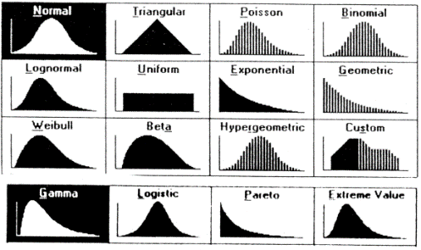
機率分佈
估算統計誤差須根據數據本身的特性使用相對應之機率分佈。
以下是常見的機率分佈
Binomial distribution
  例：二分法
Poisson distribution
  例：光子計數
Gaussian distribution
  又稱normal distribution(常態分佈)
  最常見的分佈
Gamma distribution
  例：光子計數率
χ² distribution
  例：做model fitting時χ²的分佈
Beta distribution
  例：二分法之比例
Exponential distribution
  由雜訊(誤差)造成在power
  spectrum中power分佈
Uniform distribution
  例：許多問題的前導分布
  (prior probability)

Slide 20

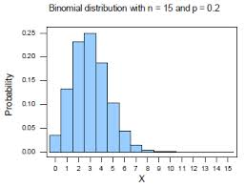
Binomial distribution
一種很基本的機率分佈。
以投擲硬幣為例，二種可能結果
  人頭朝上:機率為p
  字朝上:機率為q=1-p
投擲N次而x次人頭朝上的機率為
平均值與變異數

Slide 21
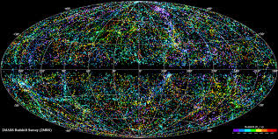
一個統計誤差的例子:巡天觀測
假設我們的銀河系的天體可分為二類:A與B，其個數分別為N_{A} 與 N_{B} ，我們想要知道它們的比例(N_{A} : N_{B})。
但是N_{A} →∞ ， N_{B} →∞，而你只能做有限的觀測(取樣)。
假設 N_{A} : N_{B} =2:3 (其實你不知道) 而你只能觀測 10個天體而得到A與B的個數分別為n_{A} 與 n_{B} .
這就是binomial distribution
儘管結果 n_{A} : n_{B} =2:3的機率最高，但你會有超過70%以上機率所得結果 n_{A} : n_{B} ≠2:3
當N變大時(大數據)，我們得到n_{A} : n_{B} =2:3的機率會提高。

Slide 22
一個統計誤差的例子:巡天觀測
n_{A} | n_{B} | Probability
0 | 10 | 0.0060466176
1 | 9 | 0.040310784
2 | 8 | 0.120932352
3 | 7 | 0.214990848
4 | 6 | 0.250822656
5 | 5 | 0.2006581248
6 | 4 | 0.111476736
7 | 3 | 0.042467328
8 | 2 | 0.010616832
9 | 1 | 0.001572864
10 | 0 | 0.0001048576

Slide 23
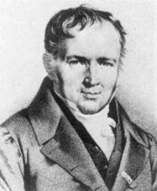
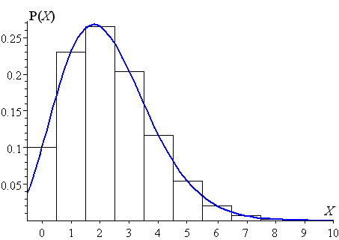
Poisson distribution
當N →∞ ， p →0但Np=a=finite constant時Binomial distribution變成Poisson distribution
平均值與變異數
在一定曝光時間內，望遠鏡接收到的光子數符合Poisson distribution.

Slide 24
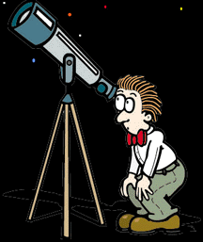
Poisson distribution

Slide 25
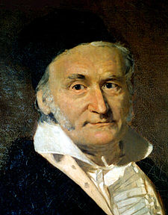
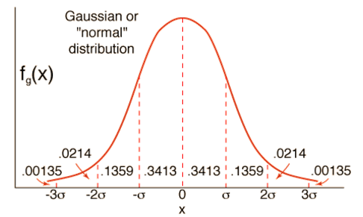
Gaussian distribution
又稱常態分佈(normal distribution)
平均值與變異數
重要數字
  在μ±σ內機率:68%
  在μ±2σ內機率:95%
  在μ±3σ內機率:99.7%

Slide 26
其他常見的機率分佈
名稱 | 機率分佈 | 平均值 | 變異數
Gamma
χ²
Beta
Exponential
Uniform

Slide 27
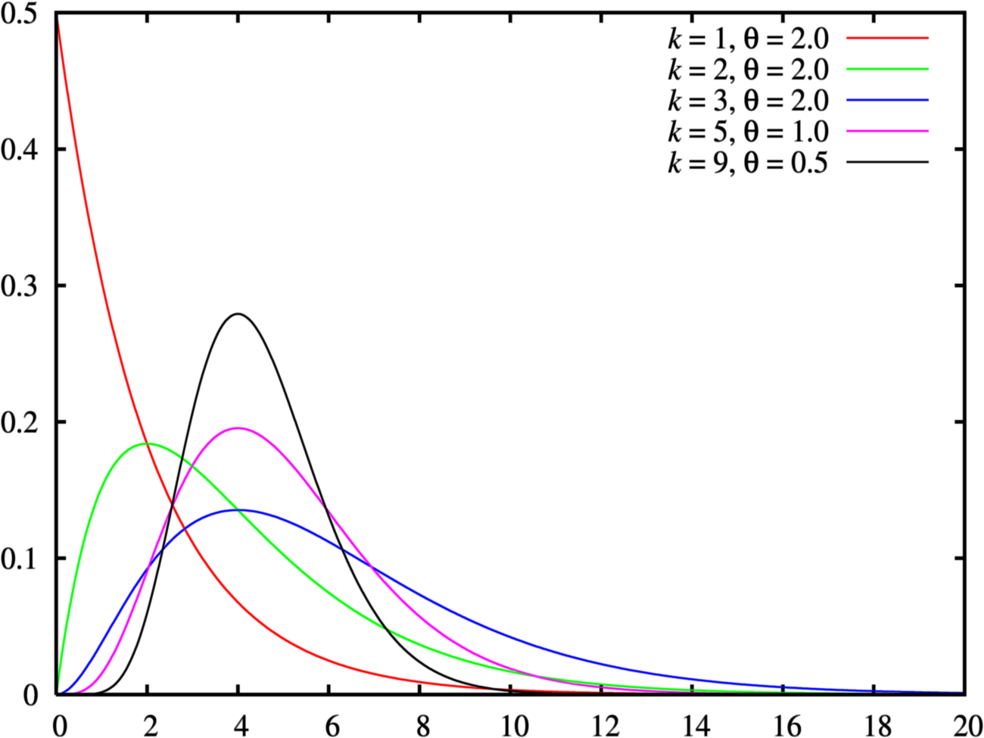
Gamma distribution

Slide 28
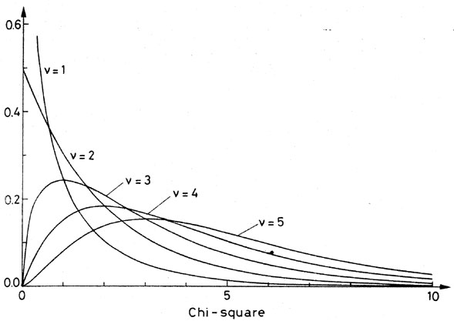
χ² DISTRIBUTION

Slide 29
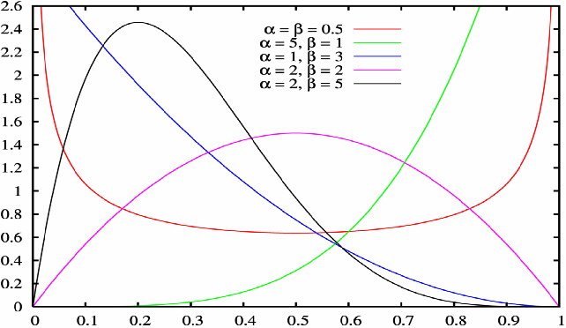
Beta distribution

Slide 30
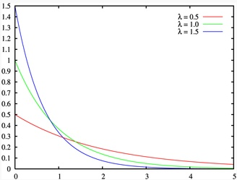
Exponential distribution

Slide 31
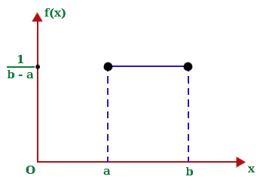
Uniform distribution

Slide 32
如果不知道是甚麼機率分佈
就猜它是Gaussian吧
矇對的機率很高
(但如果不是呢……)

Slide 33
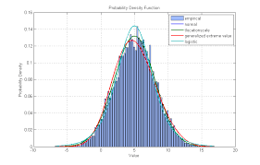
常態就是常見
Gaussian distribution是最常見，也是應用最廣的機率分佈。
一般在表述誤差時，如無特別指明，或大家已有對此資料特性之認知(如光子數符合Poisson統計，二分法符合binomial distribution)，給人的印象是它的機率分佈是Gaussian distribution。
  誤差值如無說明，代表是一個σ的誤差。如3.0±0.2意味著0.2是一個σ的誤差，真實質在2.8到3.2之間的機率為68% ，在2.6到3.4之間的機率為95% ……
  沒有偵測到也用Gaussian 的概念
    There is no significant detection with 2σ upper limit of 3.2. (2σ=95%機率)
此外，許多統計學的方法與定律都是基於Gaussian distribution的假設，如χ² fitting。

Slide 34
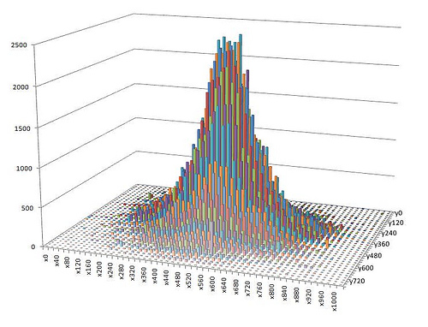
為何常見?
以我的觀察，有下面二種可能原因
第一:許多(但非全部)的機率分佈，在“極限”狀況下都很像Gaussian
  Binomial:當N與Np都很大時
  Poisson :當a很大時
  Gamma:當a很大時
  χ² :當ν很大時
  Beta:當a,b都很大時
永遠也不像Gaussian的:exponential 與 uniform

Slide 43
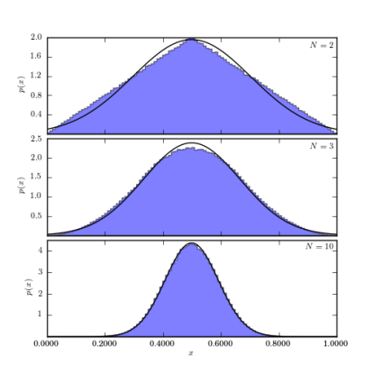
中央極限定理
一種常見的分析方法：求平均
一般而言， 都是由同一個機率分佈 取樣而來。
假如 的平均值是μ，變異數是σ²，則無論 的形式為何，只要N夠大， 的機率分佈就是Gaussian，其平均值是μ，變異數是σ²/N。
這就是中央極限定理(central limit theorem)。

Slide 61
如果能用聰明方法當然用聰明方法
但有時笨方法卻更實用有效 ……

Slide 62

誤差傳遞
作天文研究時，我們絕少能從觀測原始資料，不做任何處裡就得到我們要的資訊。
因此，對資料做一些數學運算(加減乘除……是難免的)。
對資料做運算很簡單，但運算出來數值誤差為何?
  比如說z=x+y，z的誤差為何?
以上面的例子，原則上我們應該由x與y得機率分佈算得z的機率分佈，
但是這太麻煩了……，有“簡便”的方法嗎？

Slide 63
誤差傳遞–近似法
如果其分析方法能寫成解析函數，如
且誤差很小時，則可用一階近似得到誤差傳遞公式
其中σ_{xy}為x與y的covariance.。

Slide 64

誤差傳遞–蒙地卡羅法
如果分析方法過於複雜，或有時明知所得到數字f是輸入資料(x,y,z,……)的函數，但卻無法寫出明確的函數時，可用蒙地卡羅模擬(Monte Carlo simulation)出f之誤差。
蒙地卡羅法特性:笨、耗時、有效、應用廣。
這好像是同一觀測能重複很多遍，然後由每次觀測分析出來得數字求出誤差，只不過這是在電腦中進行。
需先知(或假設)輸入資料(x,y,z,……)之機率分佈(如Gaussian)，在模擬這些機率分佈取樣後，得到模擬之輸入資料，再將這些模擬資料做同樣的分析，就得到模擬出來的f值。
此過程要重複許多次，才能得到準確得誤差值，原則上重複越多越準。
  做1000次平均偏差約3%，100000次平均偏差約1%。

Slide 65
在使用某個分析方法前
請先了解其背景
及其適用的範圍
否則碰到專家，你就GG了

Slide 66
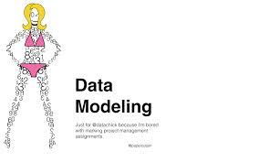
分析方法中的機率統計—modeling data
分析的方法有許多，但有一種方法很常見，就是modeling data，簡稱fitting
關於χ² fitting:
  你可能聽過它、知道它甚至用過它，但你知道
    能使用它的先決條為何?
    它背後所隱藏的機率統計意涵為何?
  你可能都沒聽過。
那請聽我說……

Slide 67
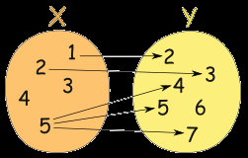
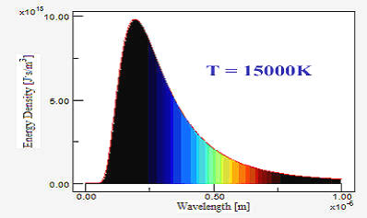
函數關係
我們的觀測量(含誤差)能是另外一個數的函數，研究這些數之間的函數關係讓我們對問題或觀測的天體有更進一步的了解。
舉例而言，如果從恆星上的輻射如同一個黑體輻射，它的光譜(也就是強度對波長(或頻率、光子能量))可以告訴我們:
  恆星表面溫度
  接收到的輻射通量(包含未偵測到部分)
  恆星之發光功率 (如果知道距離的話)
  恆星半徑(如果能取得恆星之發光功率)

Slide 68
函數關係
如果y是x的函數……
y
x

Slide 69
函數關係
然而，你只能做有限次數觀測(取樣)……
y
x

Slide 70
函數關係
沒有量測無誤差，所以加進誤差…..
y
x
然而這不切實際，誤差不是加根棍子就成的。

Slide 71
函數關係
這難起來比較合理……
y
x

Slide 72
函數關係
事實上，你根本不知道這個函數，你所有的只有觀測資料…..
y
x

Slide 73

Modeling the Data
Modeling the data (or fitting the data) : 找出一個最好的函數(模型)來描述觀測資料。
函數的型態(如黑體輻射)必須先給定，所要訂的只是它的參數(如溫度)。
事實上，我們觀測的主要目的可能就是取得這些參數。
這個函數(模型)可以從以下方式取得:
  理論模型預測
  經驗方程式
  從圖上猜
一個模型中最好的參數也許可以很好描述觀測資料。
但也可能在一個模型中，就算是最好的參數也不能很好的描述觀測資料。

Slide 74
Modeling the Data
尋找最好的參數……
適當的參數
y
不適當的參數
x

Slide 75
Modeling the Data
不洽當的模型……
就算是最好的參數也不能很好地描述觀測資料.
y
x

Slide 76
Modeling the Data
也有可能二種不同的模型都能很好的描述觀測資料……
y
x

Slide 77

這是你聽過的χ² Fitting
χ² fitting : 最好的參數會讓 χ²最小
因此，至少
可求得最好的參數。
但這χ²怎麼來的?

Slide 78
χ² Fitting
要做χ² fitting，下面二個條件必須先成立:
  資料點相互間必須獨立。
  資料點誤差之機率分佈為Gaussian
再根據maximum likelihood原則
  在這個觀測資料的其況下，最有可能的模型(參數組合)。
  將機率最大化，相當於將χ²最小化。

Slide 79
χ² Fitting
y
x

Slide 80
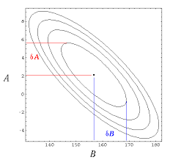
參數也是隨機變數
我們的到的最佳參數是機率最大化的結果，既是機率，也就表示真實的參數可能不是我們的最佳參數，所謂之最佳參數是指在此觀測資料下，機率最大的參數。
所以參數本身也變成了一個隨機變數，也有它自己的機率分佈。
就如同之前所講，觀測的目的是測量參數，但最終我們找到的不是一個值，而是一個機率分佈，

Slide 81
χ² 值也是隨機變數
既然資料點本身是隨機數，即使資料真的從某一個模型取樣出來，它仍有一定(雖然很小)的機率使得它們“很不像”模型。
  此時χ² 值應該很大。
我們做χ² 最小化，好像是希望χ² 值越小越好，但χ² 值太小，反而不合理。
  我們基本上假設我們的運氣不好也不壞，這種“好運”的狀況機率應該很低。
χ² 值也是隨機變數，如果我們的運氣不好也不壞，我們得到的該有個合理值(在平均值或機率最大值)。

Slide 82
χ² distribution
統計學的結論:一個經過最小化的χ² 應滿足具有ν自由度的χ² distribution.
χ² distribution
  平均值:ν，變異數:2ν
  合理的χ² 值:
  或有人用reduced ，合理的fitting為 1

Slide 83
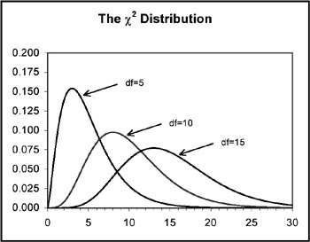

Slide 84
Hypothesis test
就算是資料真的從模型中取樣而得，仍有一定機會得到很大的χ² 值，機率很小，而我們相信我們運氣不會那麼差。
到底要機率小到甚麼樣的程度我們才認為很大的χ² 值是由於模型不對?
通常用hypothesis test
以χ² fitting為例。

Slide 85
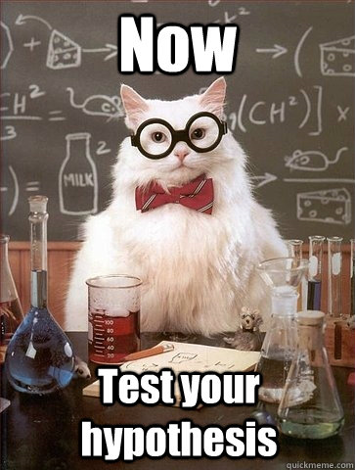
Hypothesis test
Null hypothesis (H₀):資料是從這個模型中取樣出來的。
  χ² 值要滿足χ² distribution。
設一個(很小的)評斷值，比如說5%。
由你得到得χ² 值，計算χ² 值大於它的機率。
如果機率小於評斷值，則reject H₀，換句話說，你不相信你的運氣如此差，小於5%都中獎，所以H₀不對，也就是說資料不是從這個模型中取樣出來的。

Slide 86
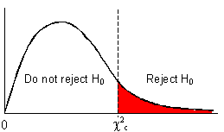

Slide 87
我等費了許多軍馬，
花了許多錢糧，
就為對付這二個字:
“誤差”

Slide 88
結語
人類投資許多經費，花費許多人力，運用更新的科技，建造更大、更新的望遠鏡，其目的是希望能看得更遠、更清，更廣。
換言之，很大一部分的努力只是在增加訊噪比而已，使得之“無法”偵測到的能偵測到，之前能偵測到的能增加更高的解析度。
  比如說一個一米望遠鏡無法觀測一個22等星，並非這個望遠鏡接收不到這顆星的光子，在合理曝光時間內，一定能接收到一些光子，但其訊號太低，被埋在天光背景的雜訊中，用一個口徑更大的望遠鏡，就可增加訊噪比，使得此22等星能在合理的曝光時間被觀測到。

Slide 89
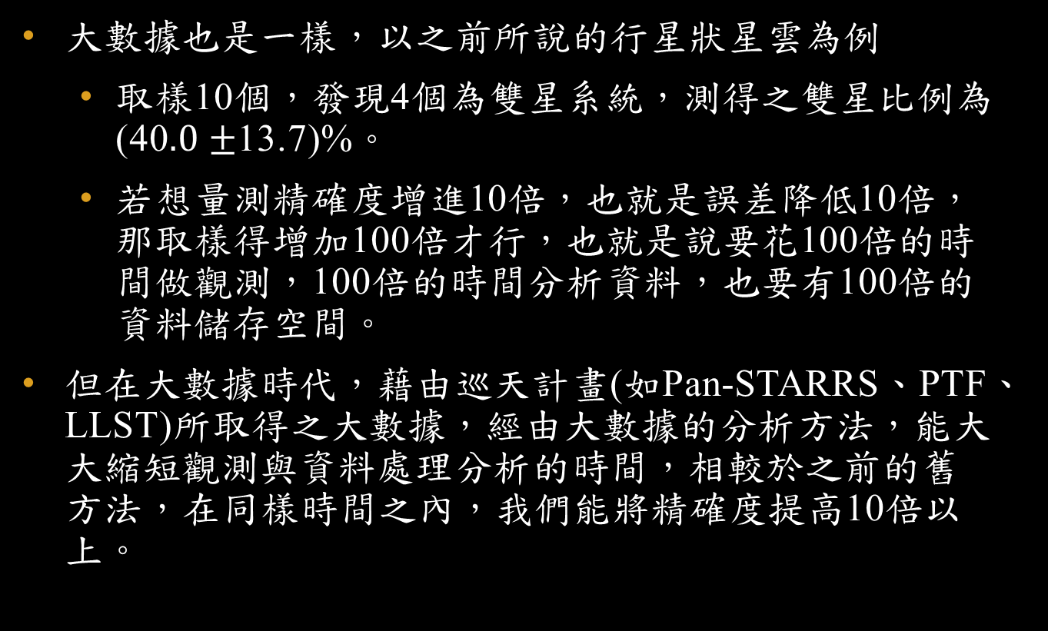
結語
大數據也是一樣，以之前所說的行星狀星雲為例
  取樣10個，發現4個為雙星系統，測得之雙星比例為(40$.0±$13.7)%。
  若想量測精確度增進10倍，也就是誤差降低10倍，那取樣得增加100倍才行，也就是說要花100倍的時間做觀測，100倍的時間分析資料，也要有100倍的資料儲存空間。
但在大數據時代，藉由巡天計畫(如Pan-STARRS、PTF、LLST)所取得之大數據，經由大數據的分析方法，能大大縮短觀測與資料處理分析的時間，相較於之前的舊方法，在同樣時間之內，我們能將精確度提高10倍以上。

Slide 90
謝 謝

